Slide 1
Fáziskontraszt mikroszkóp alapú sejt szegmentáció és klasszifikáció
SKÁRE ERIK
KONZULENS: BÉRES BÁLINT
2024.04.23.

Slide 2
Bevezetés
Rólam
Skáre Erik
Budapesti Műszaki és Gazdaságtudományi Egyetem
Harmadéves mérnökinformatikus hallgató
Fejlesztett rendszer
Fáziskontraszt mikroszkópos képek
Sejtek szegmentációja → Cellpose szegmentációs modell
Egyedi sejtek klasszifikációja → CNN háló

Slide 3
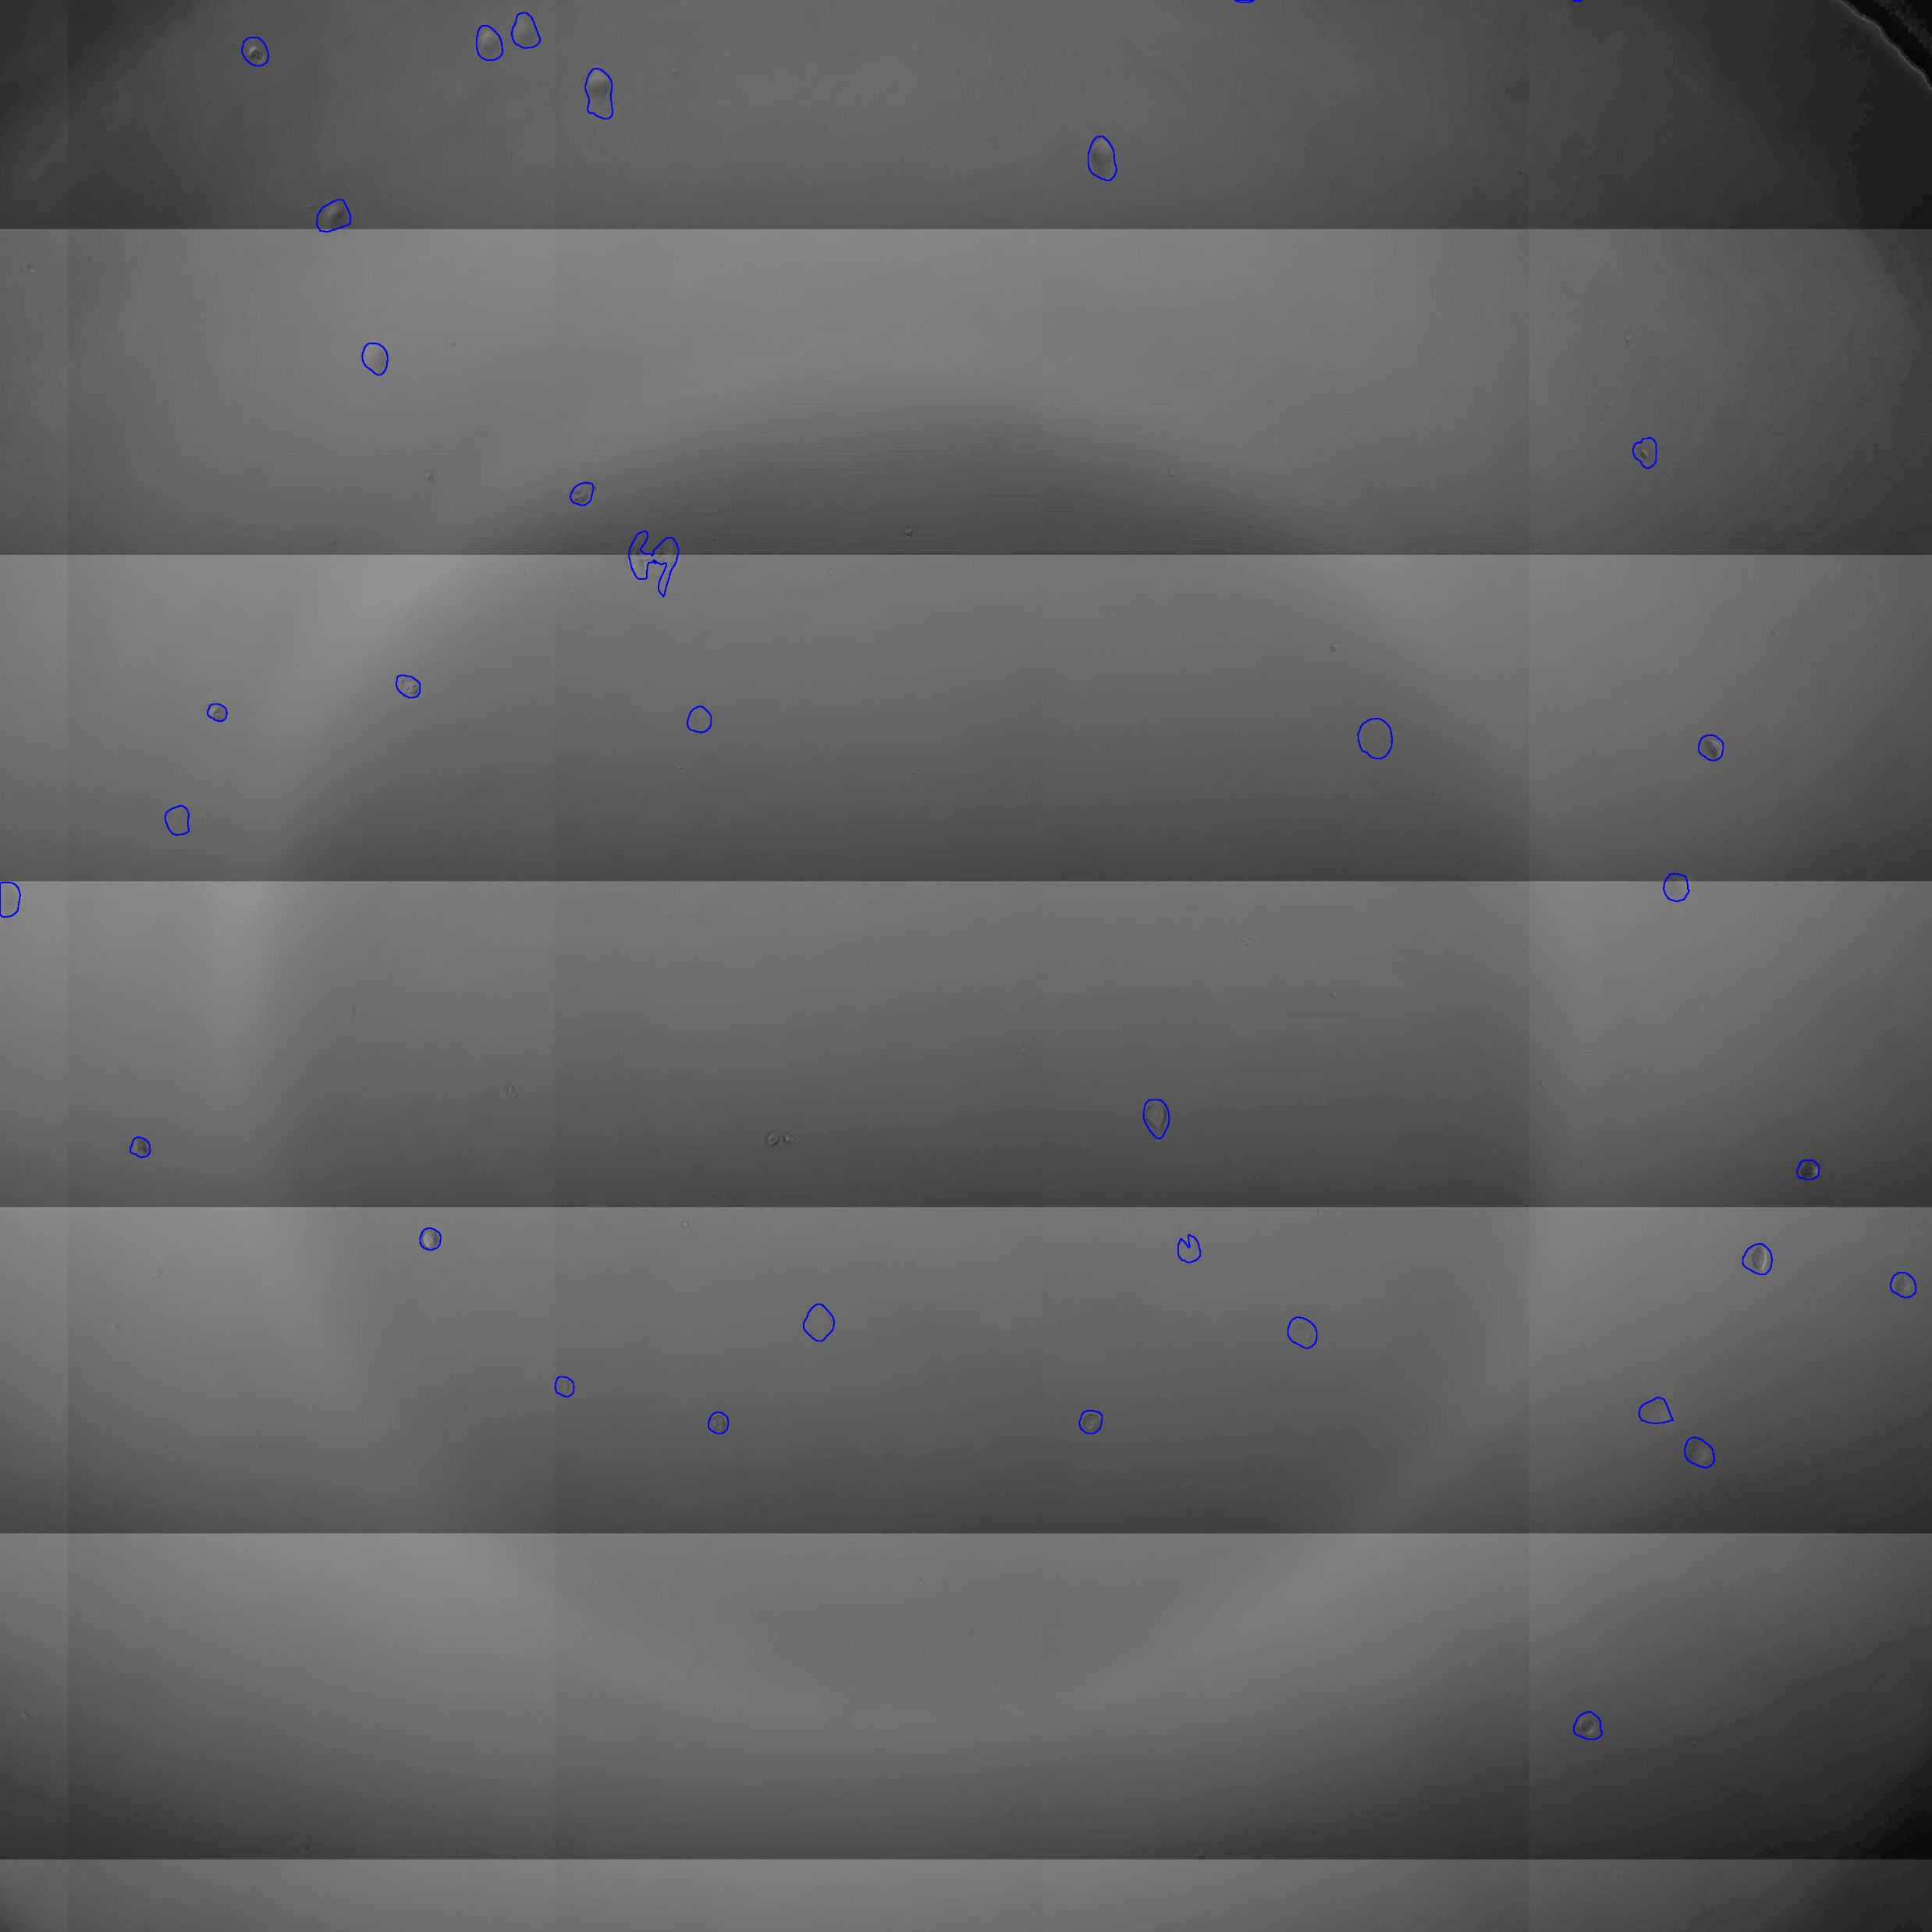
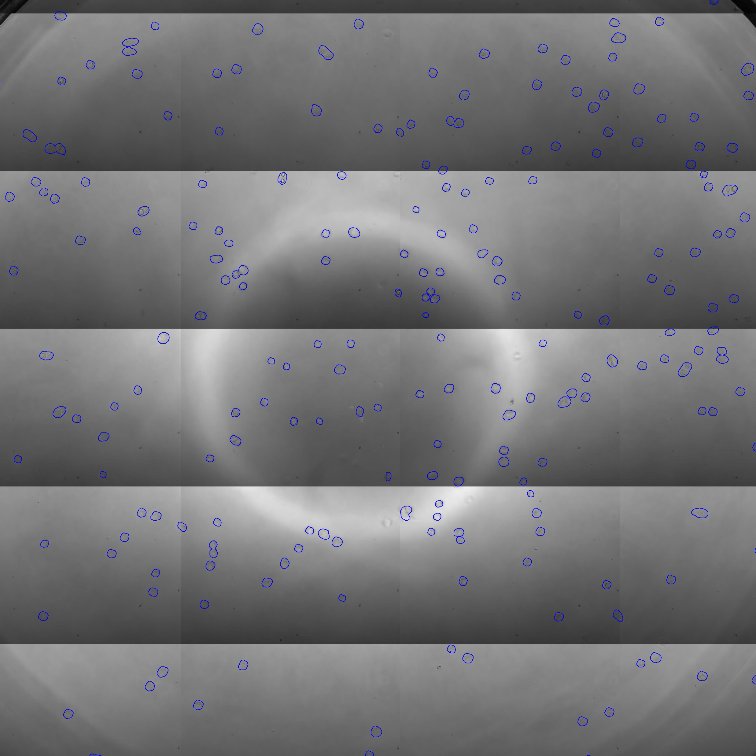
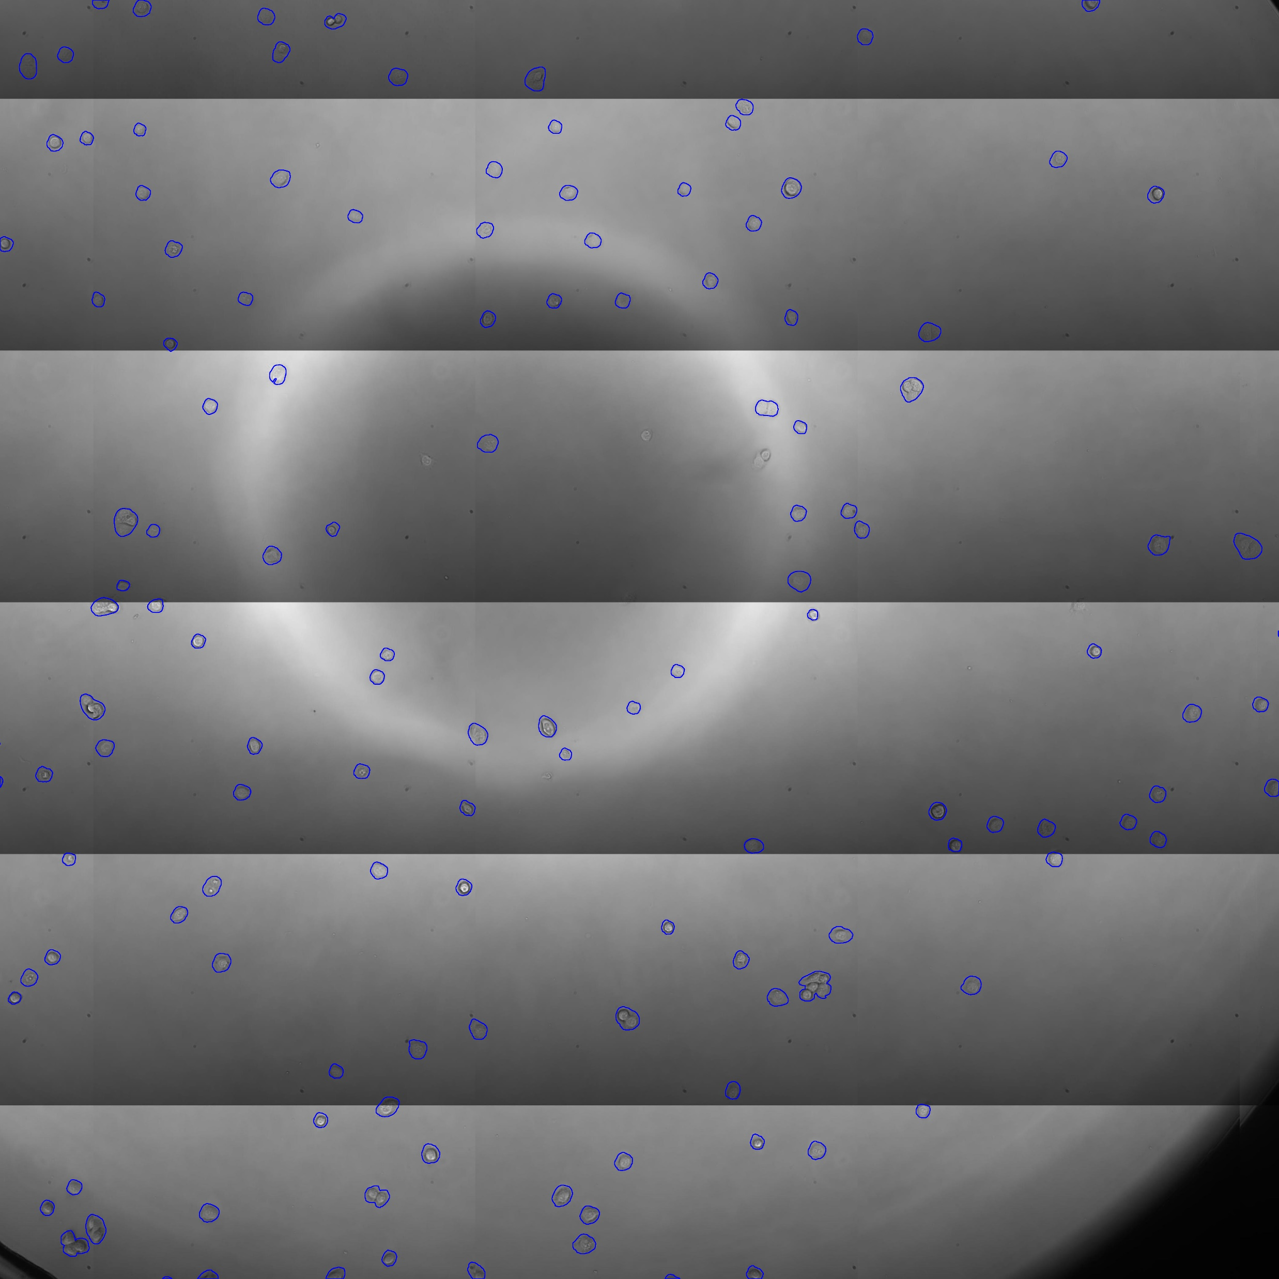
Adatok
Annotált képek fáziskontraszt mikroszkópos forrásból

Slide 4
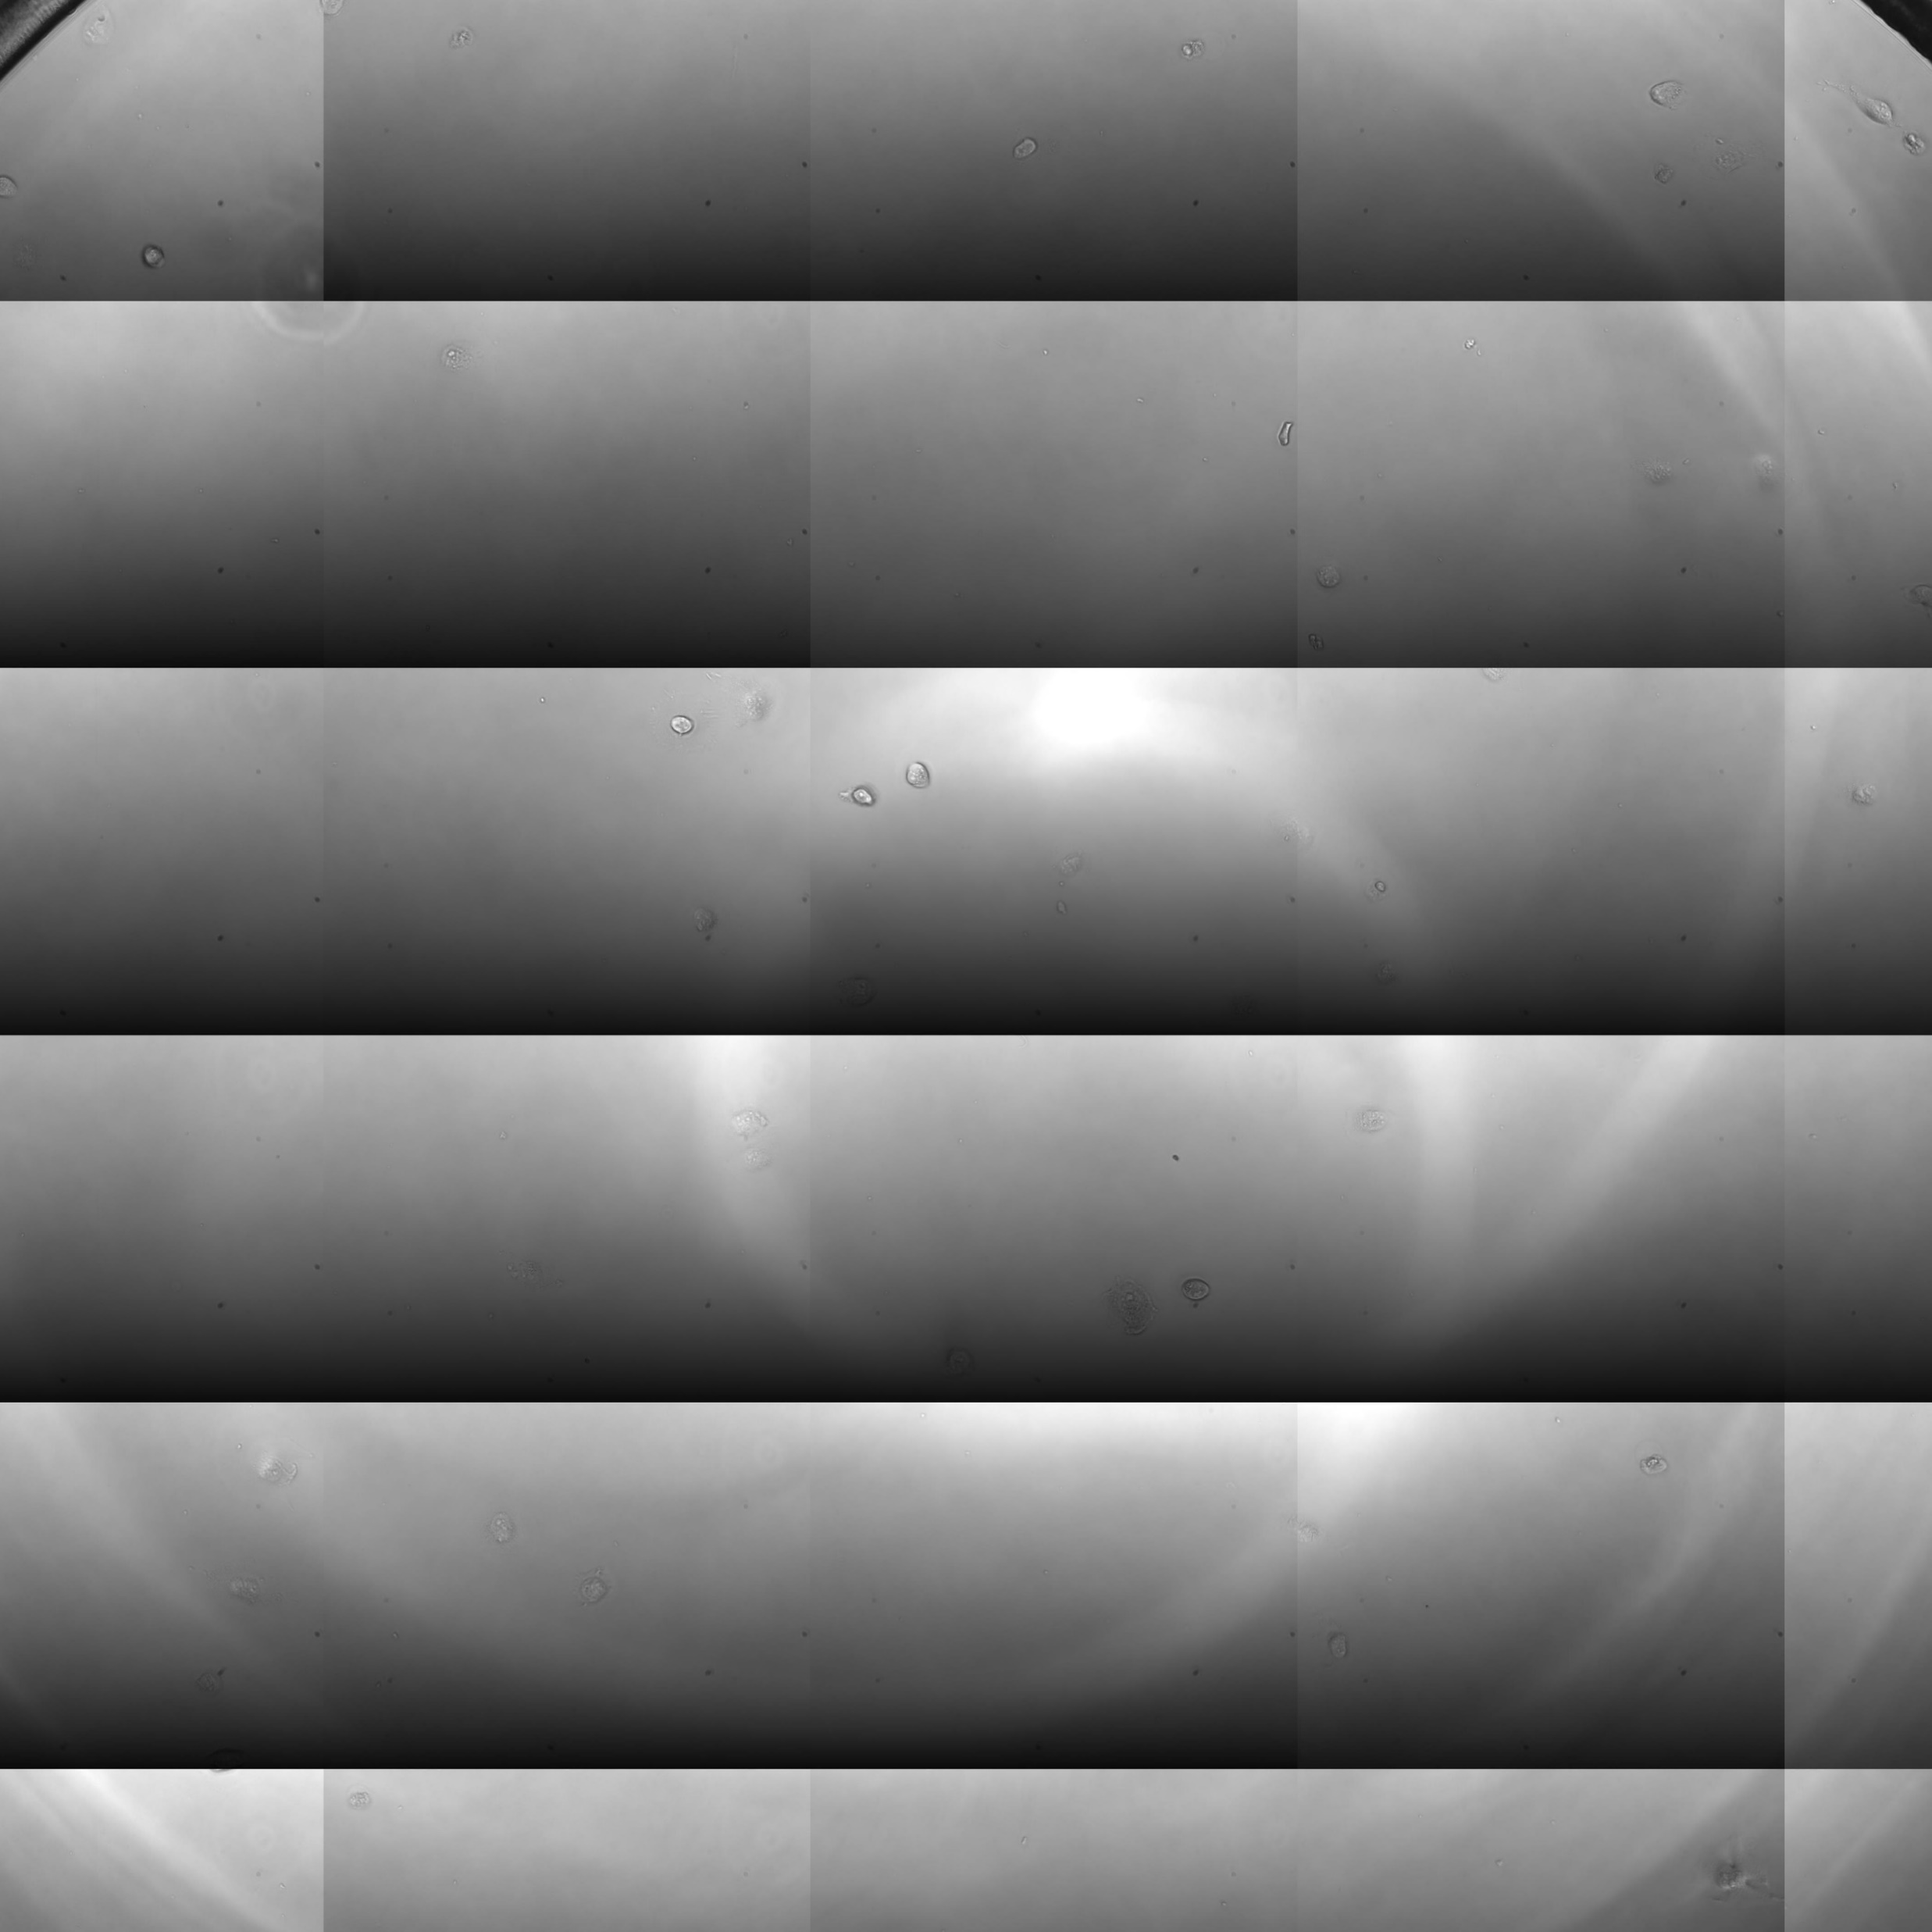
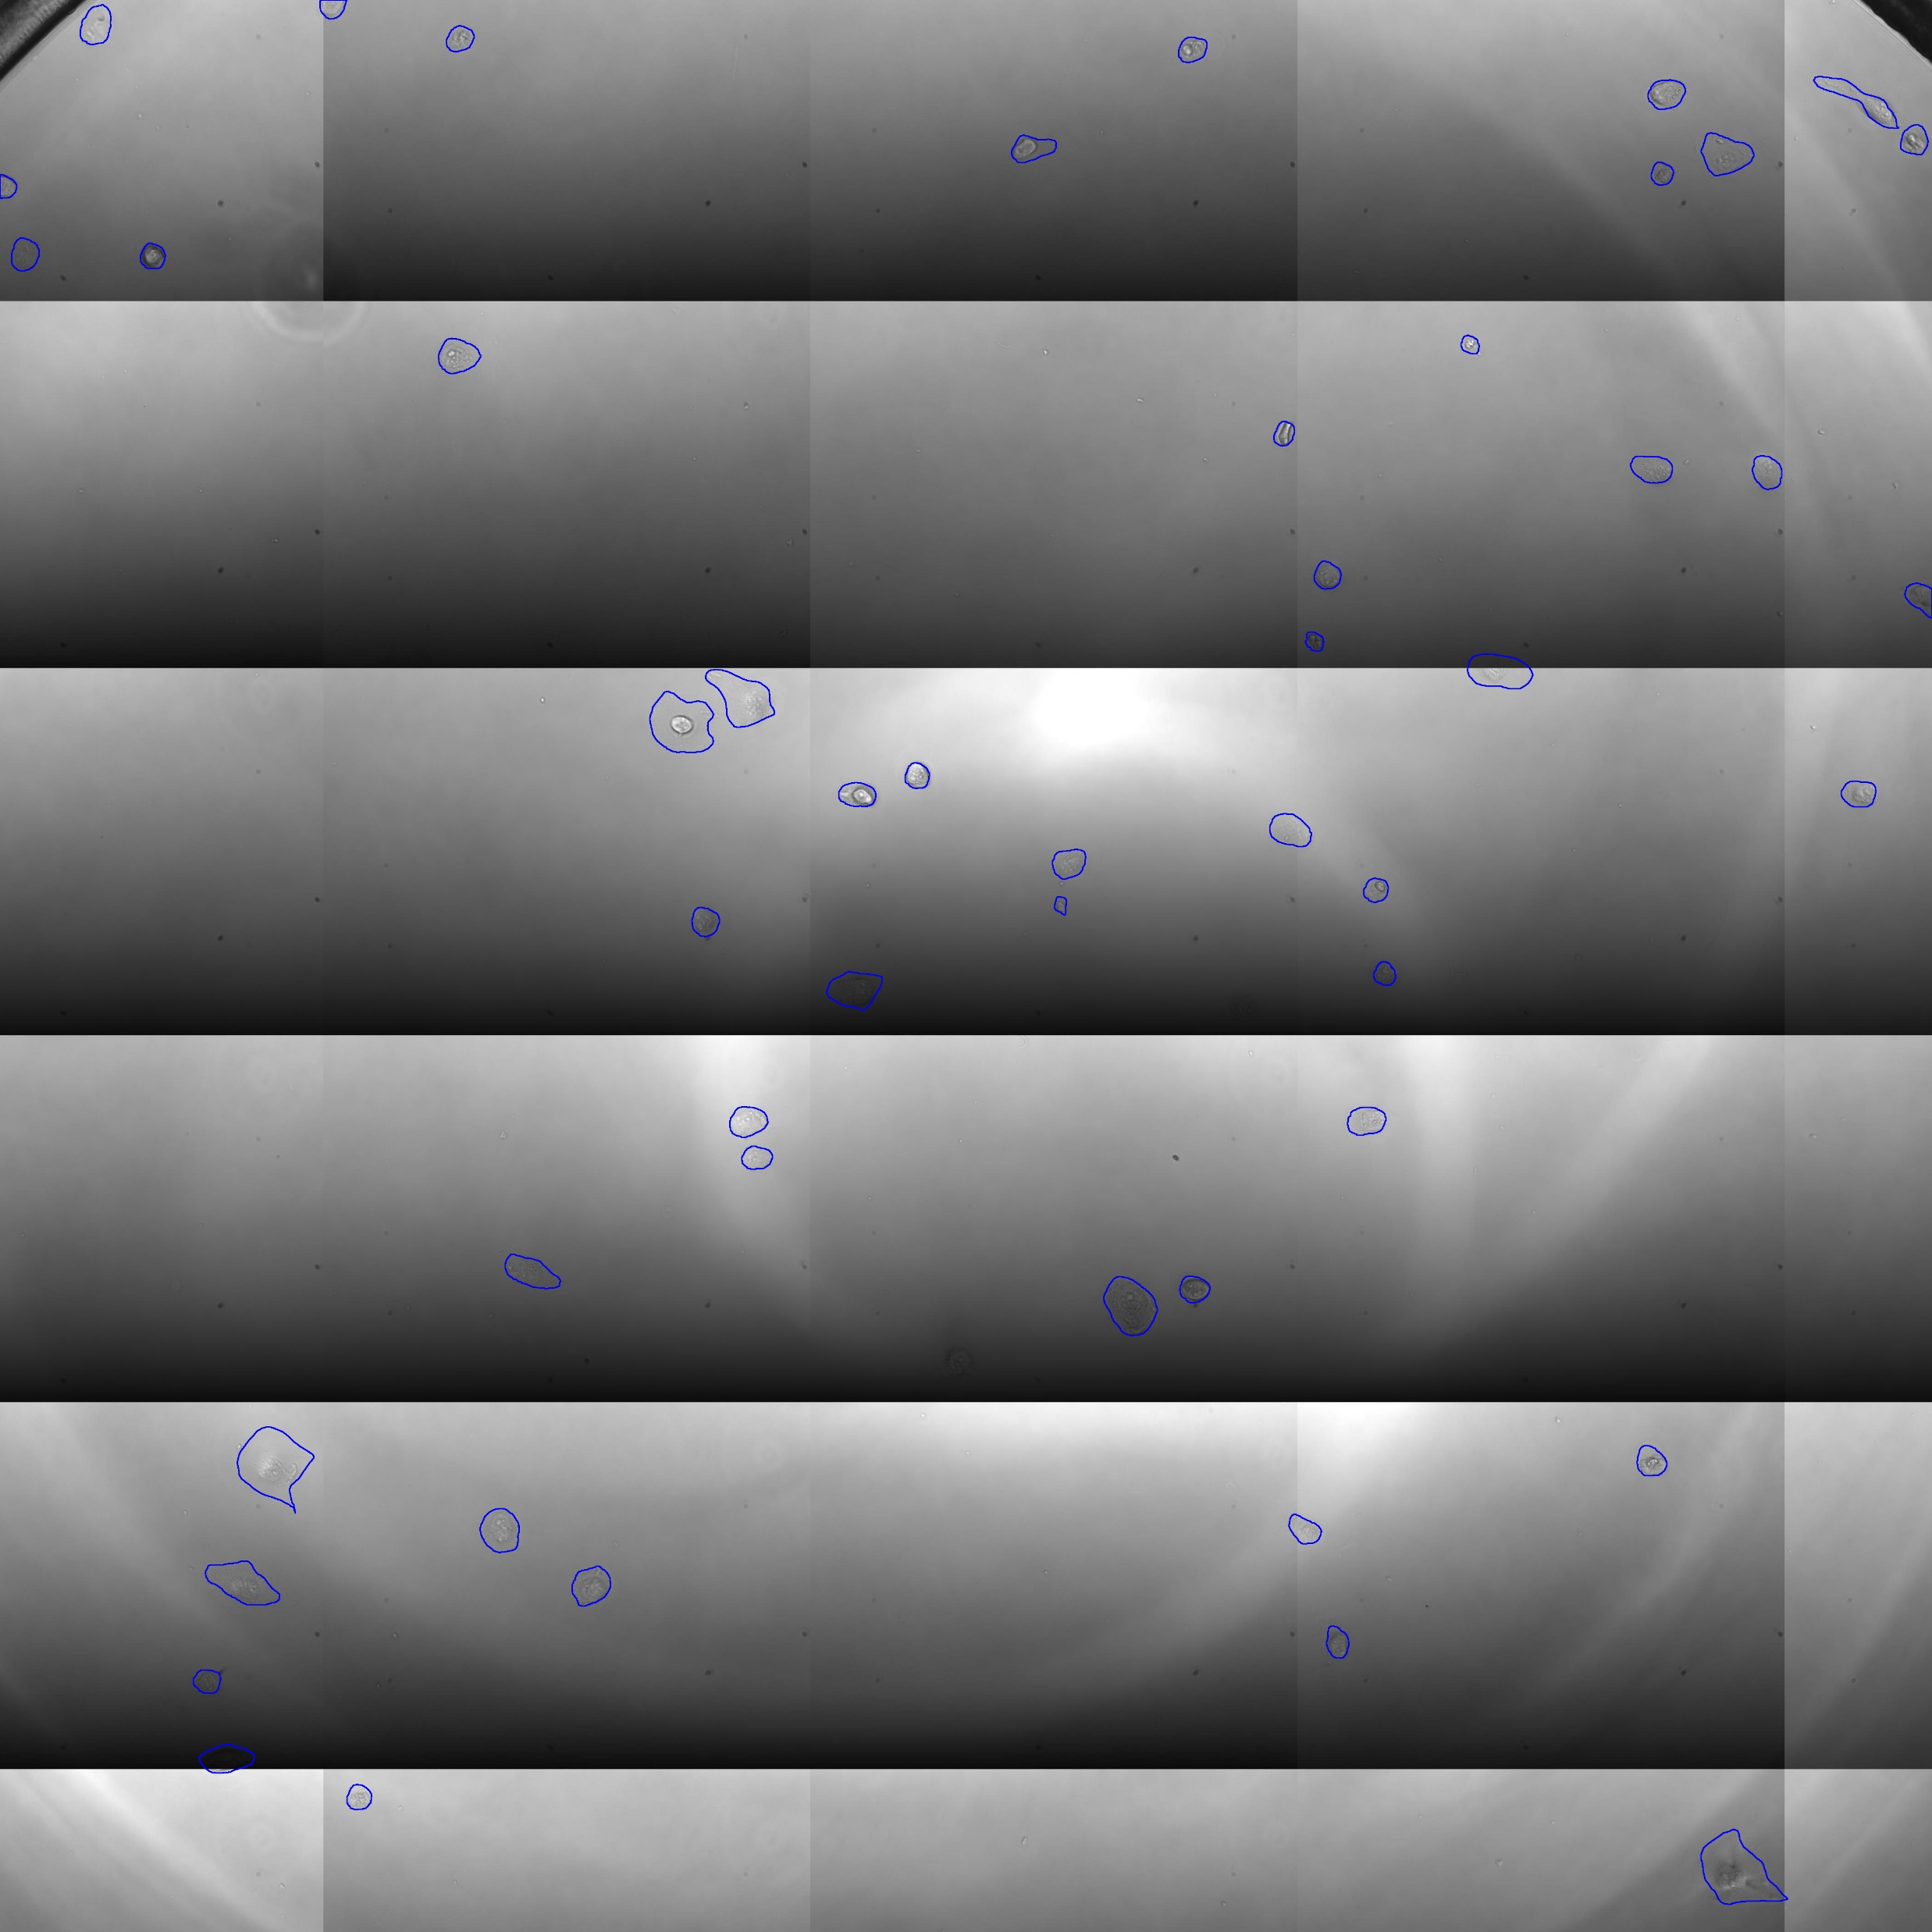


Cél
Klasszifikációs modell
Sejtvonal
Cellpose modell
. . .
Klasszifikációs modell
Sejtvonal

Slide 5
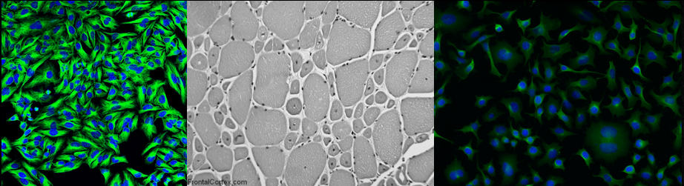
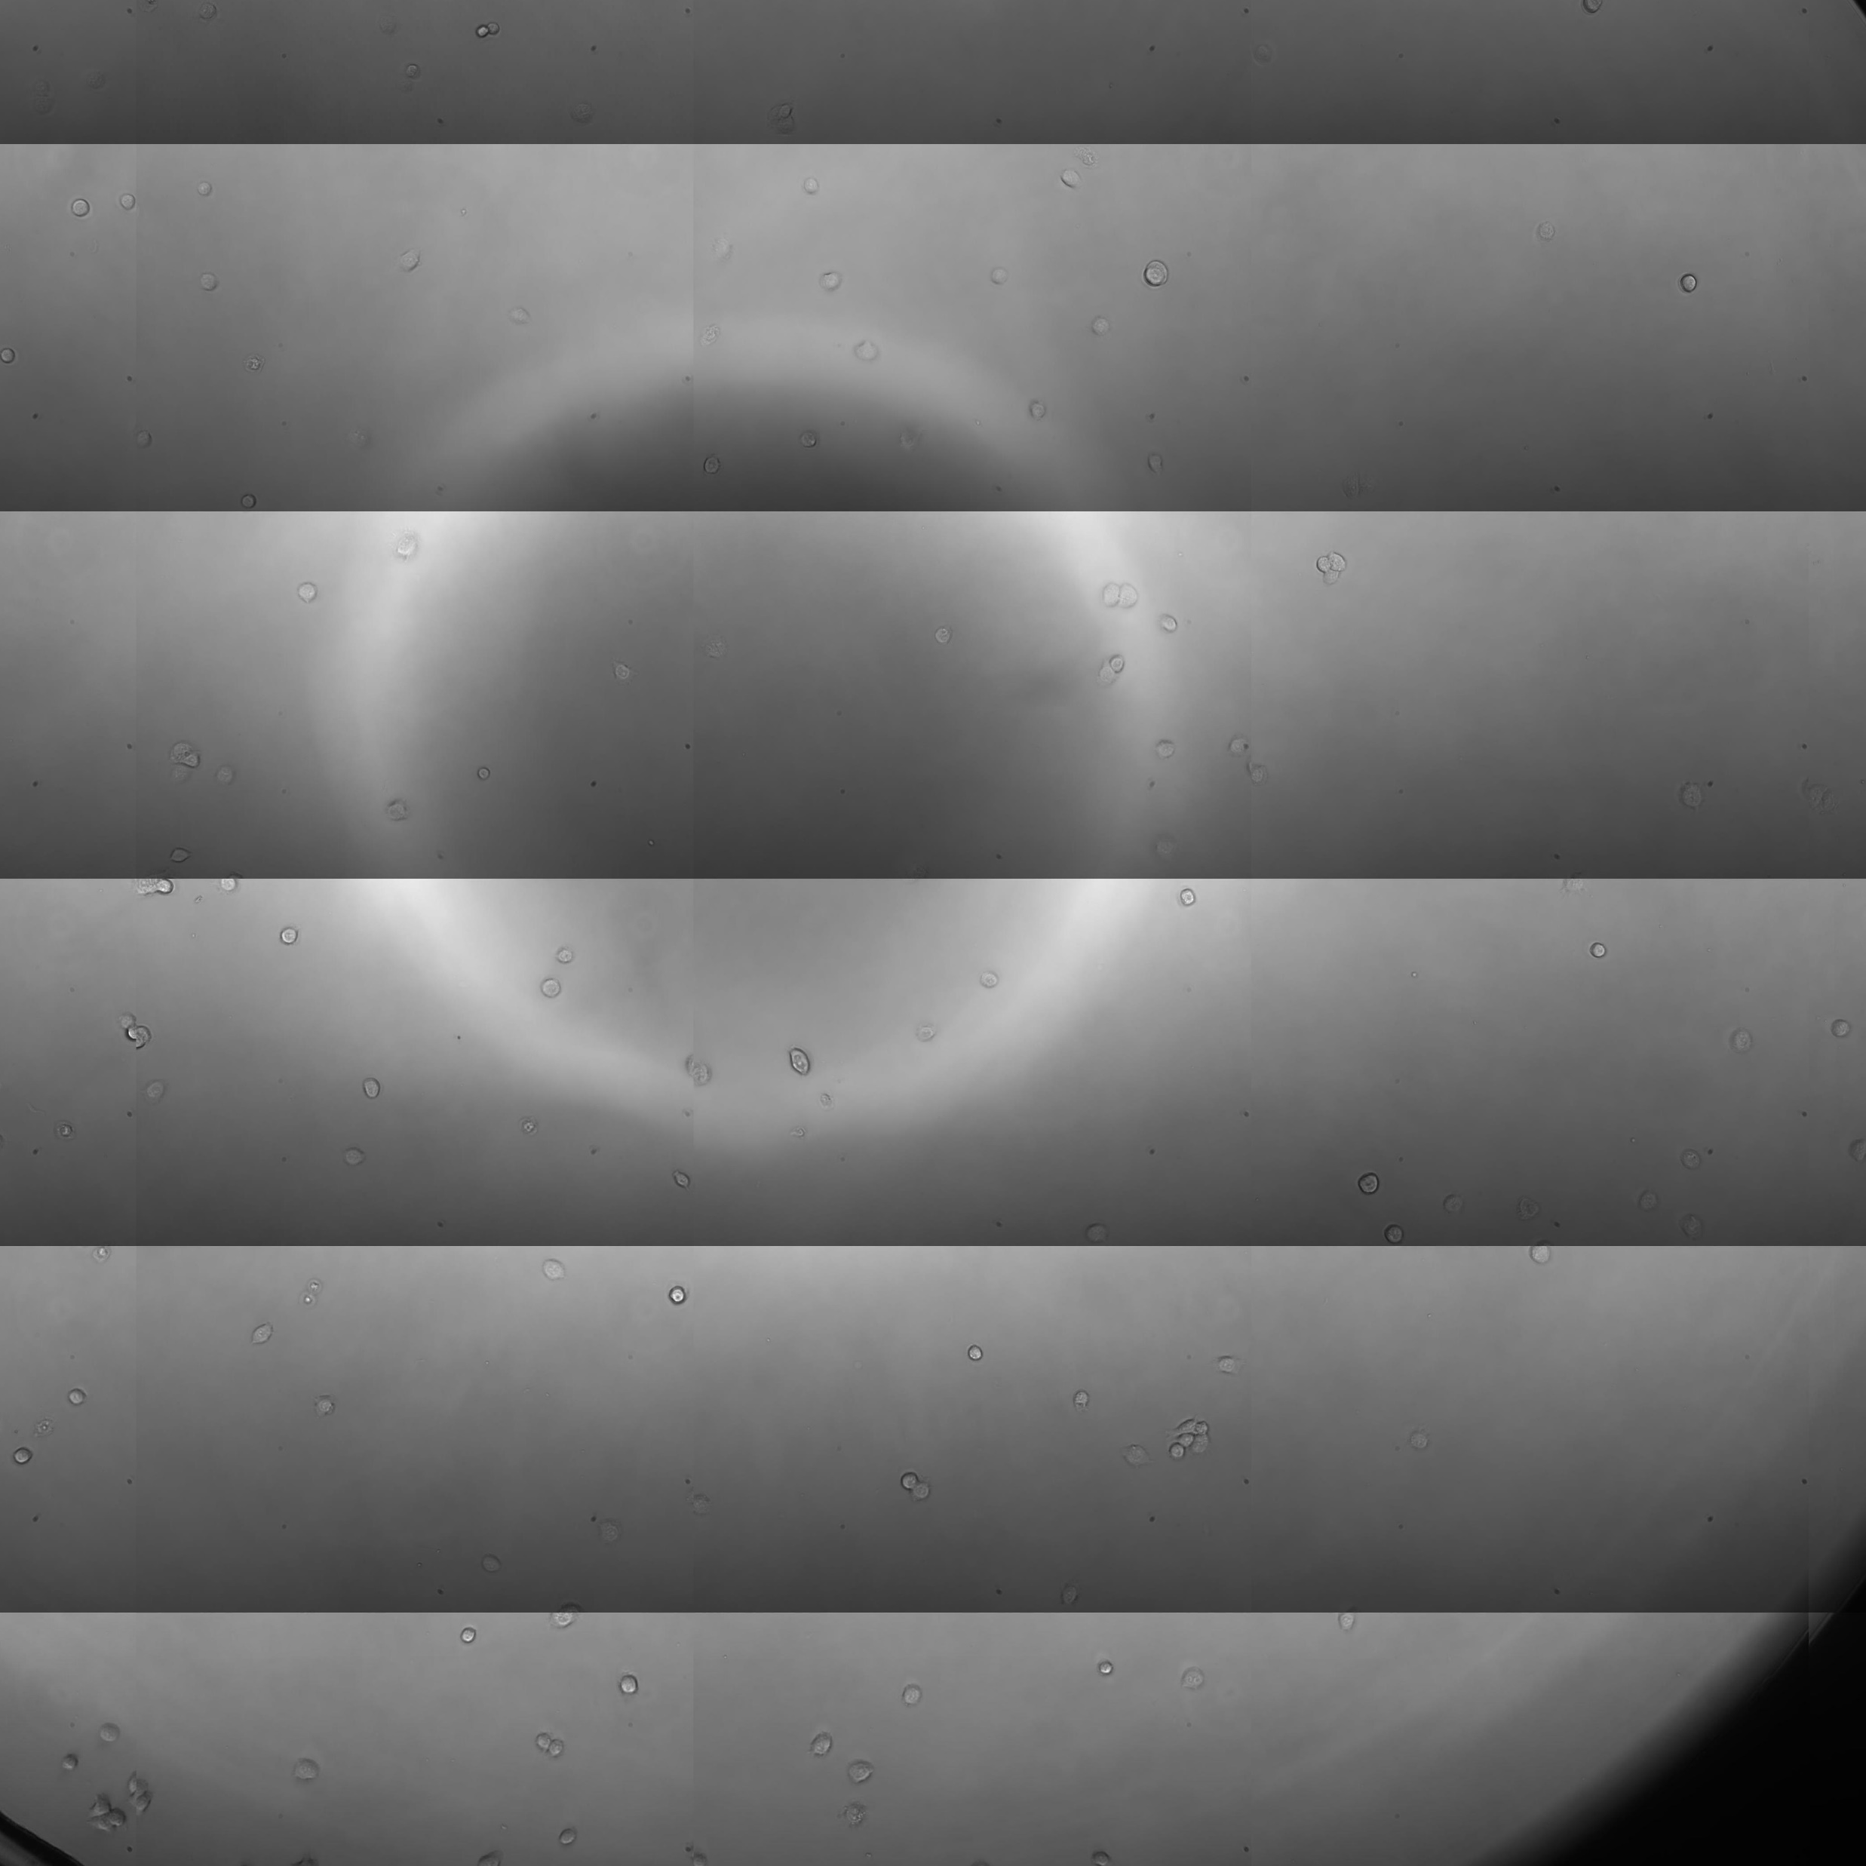

Szegmentációs modell
Globális szegmentációs képesség szükséges
Sokféle sejtvonalat használunk a tanításhoz
Az adathalmazunk kicsi
Egy előre tanított modellt finom hangolunk, így jobb eredmény érhető el
Ehhez tökéletes a Cellpose cyto3 modellje
+
Cellpose adathalmaz (nagy)
Adathalmazunk (kicsi)
Stringer, Carsen & Michaelos, Michalis & Pachitariu, Marius. (2020). Cellpose: A generalist algorithm for cellular segmentation. 10.1101/2020.02.02.931238.

Slide 6

Klasszifikációs modell
CNN architektúra. (ResNet finom hangolása)
Egy valószínűségi eloszlást jósol a lehetséges sejtvonalakkal
Felülvizsgálat szükséges
Tényleg általánosított a modell?
Vagy csak a mérési metodika sajátosságait tanulta meg?
https://www.mdpi.com/1099-4300/19/6/242

Slide 7
Összefoglalás
Adathalmaz
Annotált mikroszkópos képek
Kép szegmentálása, majd egyedi sejtek klasszifikálása
Szegmentációs modell
Finom hangolt Cellpose modell
Klasszifikációs modell
CNN (ResNet finom hangolása)
Felülvizsgálat

